Slide 1
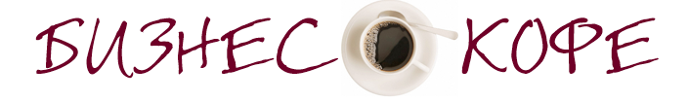






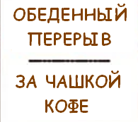



«Кто такой предприниматель?»
Тьютор – Давыдов Максим,
зам. директора по маркетингу
ООО «Мегалюм»
«Рекламный бизнес:
неизвестное об известном»
Тьютор – Дунаева Евгения,
ген. директор ООО «Эпатаж»
«Бизнес без вложений»
Тьютор – Киреев Алексей, создатель и руководитель проекта «IT-парк»
«История успеха»
Тьютор – Бузаев Павел,
ген. директор
ООО «БП-Консалтинг»
«Воплощение мечты или как заработать талантом»
Тьютор – Маслова Ольга,
соучредитель бизнес-проекта «Песня на заказ»
Мероприятие проводится при поддержке
Вход свободный!
Приглашаются все желающие!
г. Брянск,
бульвар 50-Летия, 7
Контактный телефон: 58-83-36

